Slide 1

2023年7月5日
Mikawa Lab. B3ゼミ
ゼロから学ぶ
Pythonプログラミング
第5章文字列
担当：村井希優

Slide 2

目次
01.
02.
03.
04.
文字列と文字コード
辞書
正規表現
ワードクラウド

Slide 3
01
文字列と文字コード
文字とは何か

Slide 4
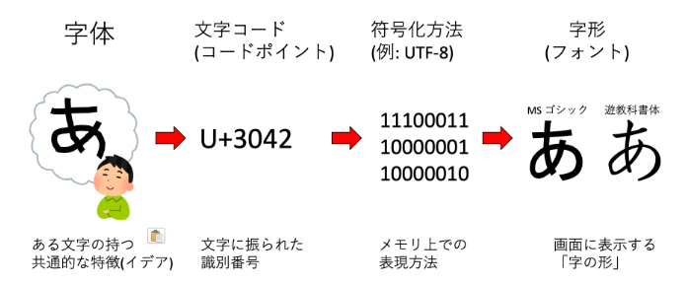
文字列とは

Slide 5
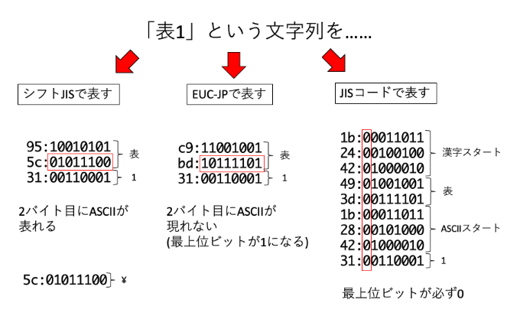
文字列とは

Slide 6
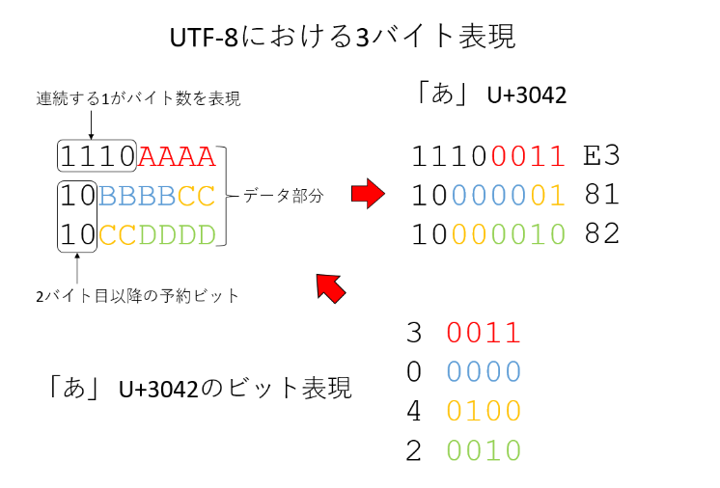
文字列とは

Slide 7
02
辞書
辞書型の使い方

Slide 8
辞書
辞書：キーと値を結び付けるデータ構造
｛キー1：値1，キー2：値2，キー3：値3｝
d[“ キー ”] = 要素

Slide 9
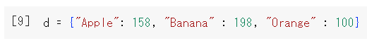



辞書
d[“Apple”] = 158
d[“Banana”] = 198
d[“orange”] = 100
158
198
100

Slide 10
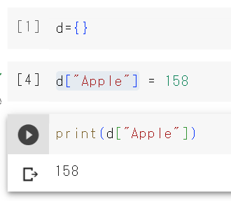
[
辞書
辞書型は中括弧で初期化
「文字列」と「整数」を結び付け
Print(d[“ キー ”])
でデータを取得

Slide 11
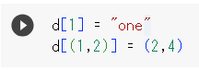
辞書
🌟キーや要素はどんなものでも指定できる
🌟同じ辞書に異なる種類のキーや要素が共存できる

Slide 12
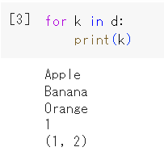
辞書
🌟print(k)でキーを取得

Slide 13
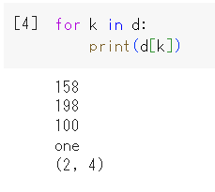
辞書
🌟print(d[k])で要素を取得

Slide 14
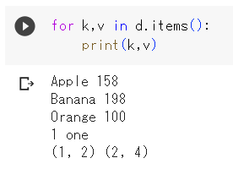
辞書
🌟print(k,v)で要素を取得

Slide 15
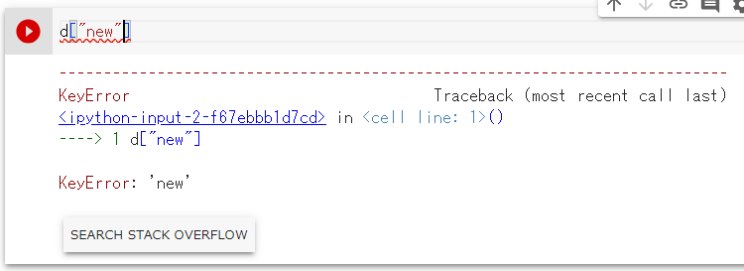
辞書
存在しないキーを入力すると．．．

Slide 16
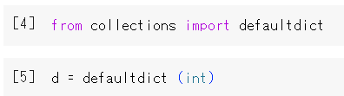
辞書
「存在しないキー」を指定したときに、デフォの値があると便利
デフォの値として「０」を持つような辞書を作る

Slide 17
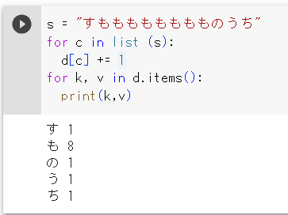
辞書
文字や単語の出現頻度のカウント

Slide 18
03
正規表現

Slide 19
正規表現
正規表現とは？
文字列の集まりを一つの形式で表すための特別な書き方

Slide 20
正規表現
text = ‘ たった一 《ひと》 つの真実 《しんじつ》 見抜 《みぬ》 く見 《み》 た目 《め》 は子供 《こども》 、頭脳 《ずのう》 は大人 《おとな》 、その名 《な》 は、名探偵 《めいたんてい》 コナン。’
出典：青山剛昌『名探偵コナン』

Slide 21

正規表現
text = ‘ たった一 《ひと》 つの真実 《しんじつ》 見抜 《みぬ》 く見 《み》 た目 《め》 は子供 《こども》 、頭脳 《ずのう》 は大人 《おとな》 、その名 《な》 は、名探偵 《めいたんてい》 コナン。’
《》内のルビを
消したい
出典：青山剛昌『名探偵コナン』

Slide 22
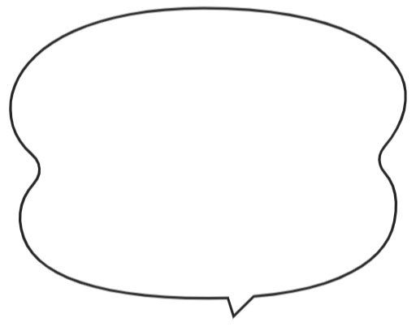
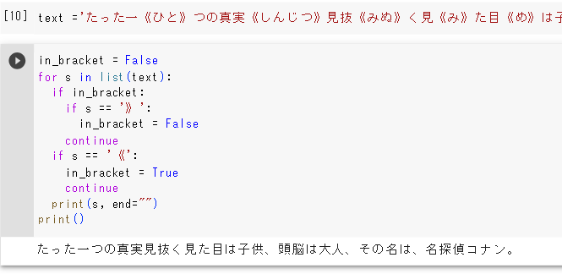
正規表現
・文字を一文字ずつ処理
・《》に囲まれた状態なのかを判断
囲まれた状態ならスキップ
囲まれてなければ表示

Slide 23


正規表現
これを正規表現
で実行すると．．．
会社概要や
ミッションについて

Slide 24
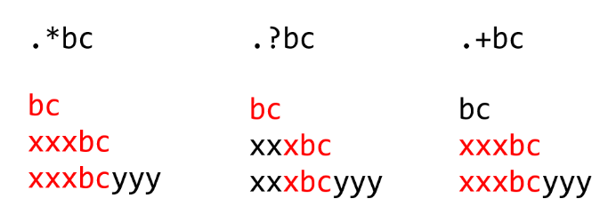
正規表現
. どんな文字にもマッチ
* 直前のパターンが0回以上の繰り返し
？ 直前のパターンが0回か1回の繰り返し
＋ 直前のパターンが1回以上の繰り返し

Slide 25
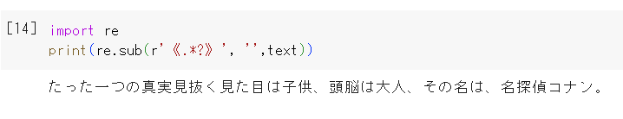
正規表現
コマンドの意味
re.sub (r’ 正規表現’,’置き換える文字列’,元の文字列）
↑
今回は空白にしたいから
‘’だけ
. どんな文字にもマッチ
* 直前のパターンが0回以上の繰り返し
？ 直前のパターンが0回か1回の繰り返し
＋ 直前のパターンが1回以上の繰り返し
Notes:
どんな正規表現が入るか

Slide 26
正規表現
このようなものを正規表現という
《.*?》
<<で始まり何か文字が0以上あるような文字列で最短マッチで>>で終わる

Slide 27
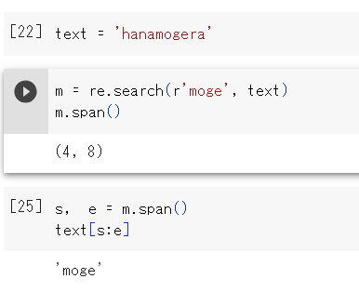
正規表現
0123456789
hanamogera
4以上8未満

Slide 28
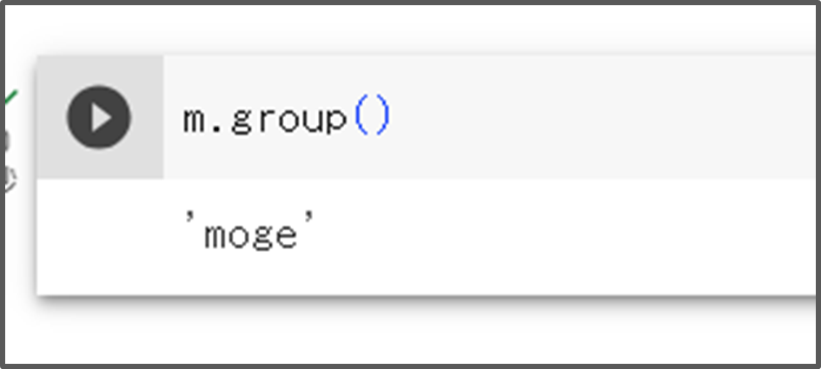
正規表現
同じこと ‼

Slide 29
04
ワードクラウド

Slide 30
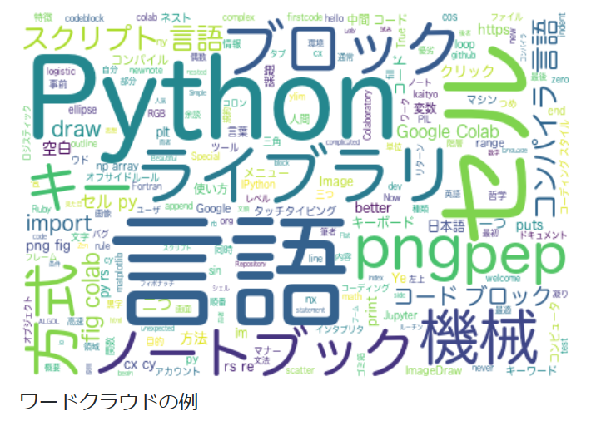
ワードクラウド

Slide 31

ワードクラウド
演習
会社概要や
ミッションについて

Slide 32
ワードクラウド
課題1
形態素解析
与えられた文章を意味を持つ言葉の最小単位（形態素）に分解すること
Notes:
品詞分解

Slide 33
ワードクラウド
形態素解析ライブラリ「MeCab」をインストールし、形態素解析を行う。
Import MeCab
m = MeCab.Tagger()
print(m.parse(“ 品詞分解したい文 ”））
「すもももももももものうち」を品詞分解してみる

Slide 34
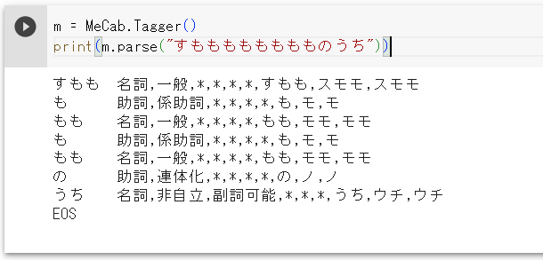
ワードクラウド
形態素解析成功

Slide 35
ワードクラウド
課題２：タイトルを出力
必要なライブラリをインポート
Webからデータを取得する関数load_from_urlを実装
実装したものを実行
タイトルが出力される

Slide 36
ワードクラウド
・「山月記」 （中島敦）
https://www.aozora.gr.jp/cards/000119/files/624_ruby_5668.zip
・「学問のすすめ」(福沢 諭吉)
https://www.aozora.gr.jp/cards/000296/files/47061_ruby_28378.zip
・「走れメロス」(太宰治)
https://www.aozora.gr.jp/cards/000035/files/1567_ruby_4948.zip
・「吾輩は猫である」(夏目 漱石)
https://www.aozora.gr.jp/cards/000148/files/789_ruby_5639.zip

Slide 37
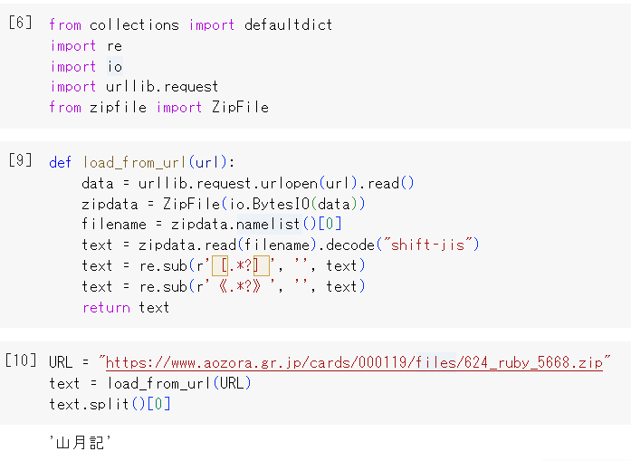
ワードクラウド
必要なライブラリ

Slide 38
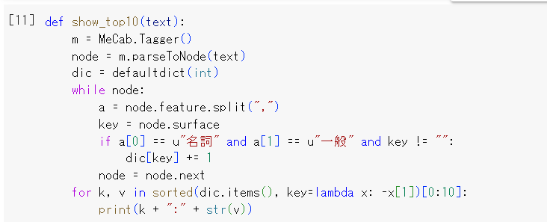
ワードクラウド
MeCabを利用して文中に出現する名詞トップ10を抽出してみる

Slide 39
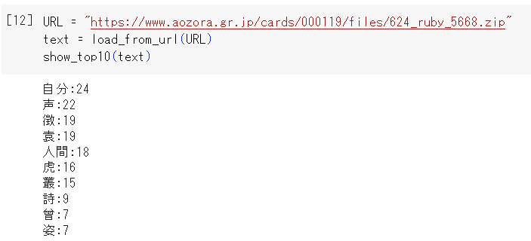
ワードクラウド

Slide 40

ワードクラウド
課題３
ワードクラウド
を作ってみよう

Slide 41
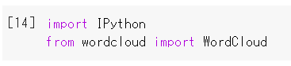
ワードクラウド
① 必要なライブラリをインポート

Slide 42
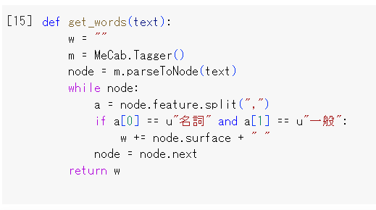
ワードクラウド
②
一般名詞だけを空白文字列を区切り文字としてつないだ文字列を返す関数、get_wordsを実装

Slide 43
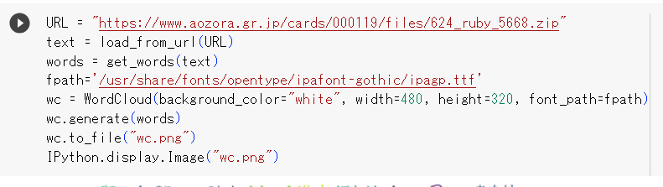
ワードクラウド
③ これを実行

Slide 44
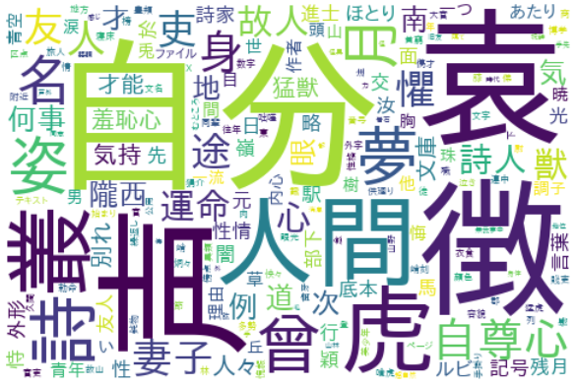
ワードクラウド
④ このようなものが出来ていれば成功

